Slide 1
Nom du champ de la bdd | type(longueur) | Obtenir la donnée
secteur | varchar(45) | Demander la donnée au client
nom_com | varchar(40) | Demander la donnée au client
nom_scien | varchar(50) | Demander la donnée au client
type | varchar(25) | Demander la donnée au client

Slide 2
Nom de la colonne | Nom du champ | Correspondance type longueur | modifications
Id animeaux | id_ani | Oui
Nom commun | nom_com | Oui
Nom scientifique | nom_scien | Oui
Nombre d’individus | nb_indi | Oui
Nom de la colonne | Nom du champ | Correspondance type longueur | modifications
Id personnel | id_pe | Oui
Nom | nom | Oui
Prenom | prenom | Oui
Nom de la colonne | Nom du champ | Correspondance type longueur | modifications
Id secteur | id_an | Oui
Nom secteur | secteur | Oui
Nom de la colonne | Nom du champ | Correspondance type longueur | modifications
Id alimentation | id_ali | Oui
Type | type | Oui

Slide 3
Nom du champ de la bdd | type(longueur) | Obtenir la donnée
secteur | varchar(45) | Demander la donnée au client
nom_com | varchar(40) | Demander la donnée au client
nom_scien | varchar(50) | Demander la donnée au client
type | varchar(25) | Demander la donnée au client

Slide 4
Liste de données erronées :
Table animaux :
- Ligne 6 : manque le nom scientifique.
- Ligne 17 : nom scientifique et type d’aliment intervertis.
- Ligne 27 : manque le nom scientifique.
- Ligne 28 : manque le nom et le nom scientifique.
- Ligne 40 : manque le nom scientifique.
- Ligne 43 : nom scientifique a revoir.
- Ligne 54 : nom scientifique déborde la cellule du nombre d’individu et décale les données.
- Ligne 64 : manque le nom scientifique.
- Ligne 67 : nom scientifique déborde la cellule du nombre d’individu et décale les données.
Table employé :
- Ligne 12 : valeur secteur incomplette
- Ligne 31 : manque la valeur secteur

Slide 5
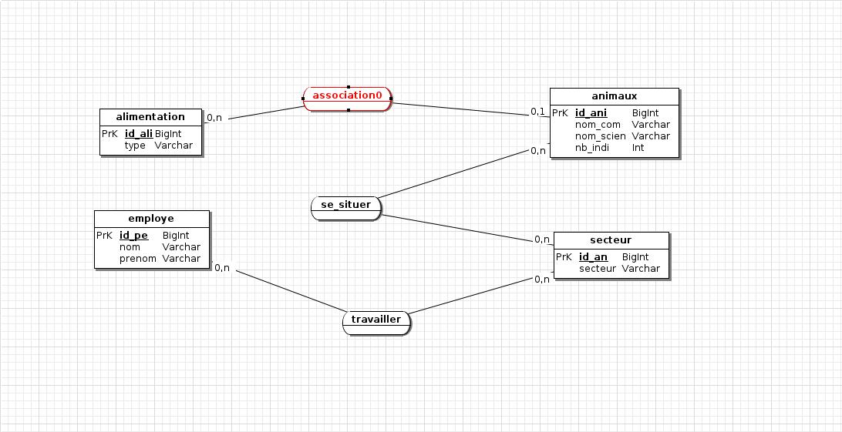

Slide 6
